Slide 1
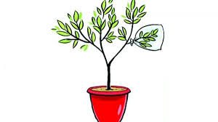
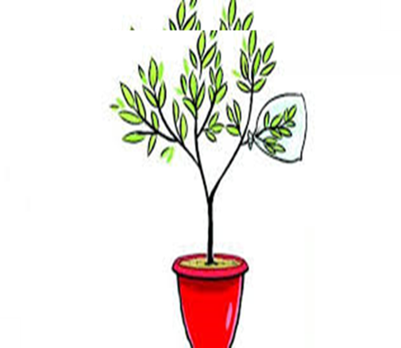
স্বাগতম

Slide 2
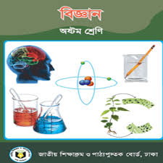
পরিচিতি
আবদুল মাবুদ
সহকারী শিক্ষক
শাহ ওয়ালীউল্লাহ ইনস্টিটিউট
১০৬ জামালখান চট্টগ্রাম
৮ম – বিজ্ঞান , অধ্যায় – ৩ , পাঠ – ৬ ও ৭

Slide 3
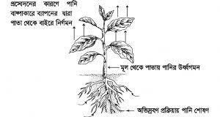
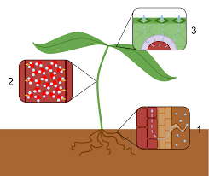
ছবিগুলো দেখি
প্রস্বেদন

Slide 4
পাঠ শেষে শিক্ষার্থীরা -----
১। প্রস্বেদন কী তা বলতে পারবে ।
২। প্রস্বেদনের প্রকারভেদ ব্যাখ্যা করতে পারবে।
৩। প্রস্বেদনের গুরুত্ব বিশ্লেষণ করতে পারবে।

Slide 5
ভিডিওটি দেখি

Slide 6
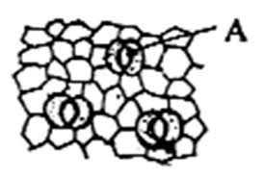
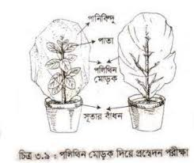
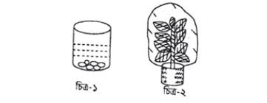
আর ও কিছু ছবি দেখি --
লেন্টিসেল
পত্ররন্ধ্র বা স্টোমাটা

Slide 7
প্রস্বেদনঃ উদ্ভিদ যে প্রক্রিয়ায় তার বায়বীয় অংগের মাধ্যমে প্রয়োজনাতিরিক্ত পানি বাষ্পাকারে ছেড়ে দেয় তাকে প্রস্বেদন বা বাষ্পমোচন বলে ।
প্রস্বেদন তিন প্রকার । যথাঃ-
১। পত্ররন্ধ্রীয় প্রস্বেদন
২। ত্বকীয় বা কিউটিকুলার প্রস্বেদন
৩। লেন্টিকুলার প্রস্বেদন
প্রস্বেদন হচ্ছে “Necessary evil” বা উদ্ভিদের প্রয়োজনীয় ক্ষতি ।

Slide 8
দলগত কাজ
দল - ১ : উদ্ভিদ জীবনে প্রস্বেদন অনিবার্য কেন ?
দল – ২ : বায়ুমন্ডলে প্রস্বেদনের ভূমিকা কী ?

Slide 9
মূল্যায়ন
১। প্রস্বেদনকে প্রভাবিত করে কোন কোন উপাদান?
২। কোন ধরনের প্রস্বেদন কত ভাগ হয় ?
৩। প্রস্বেদনের পরীক্ষণে কী কী উপকরণ প্রয়োজন ?

Slide 10
বাড়ীর কাজ
উদ্ভিদ জীবনে প্রস্বেদন কেন গুরুত্বপূর্ণ বলে তুমি মনে কর – বিশ্লেষণ কর।

Slide 11
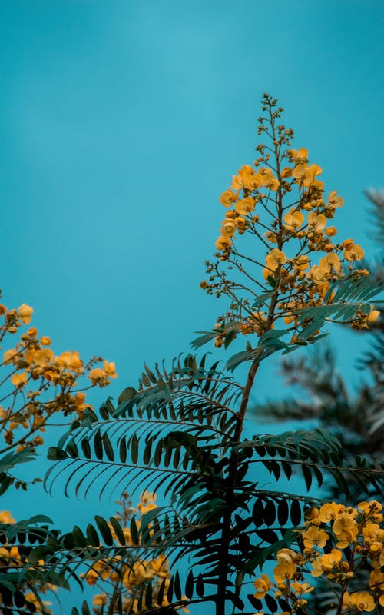
ধন্যবাদ

